Slide 1
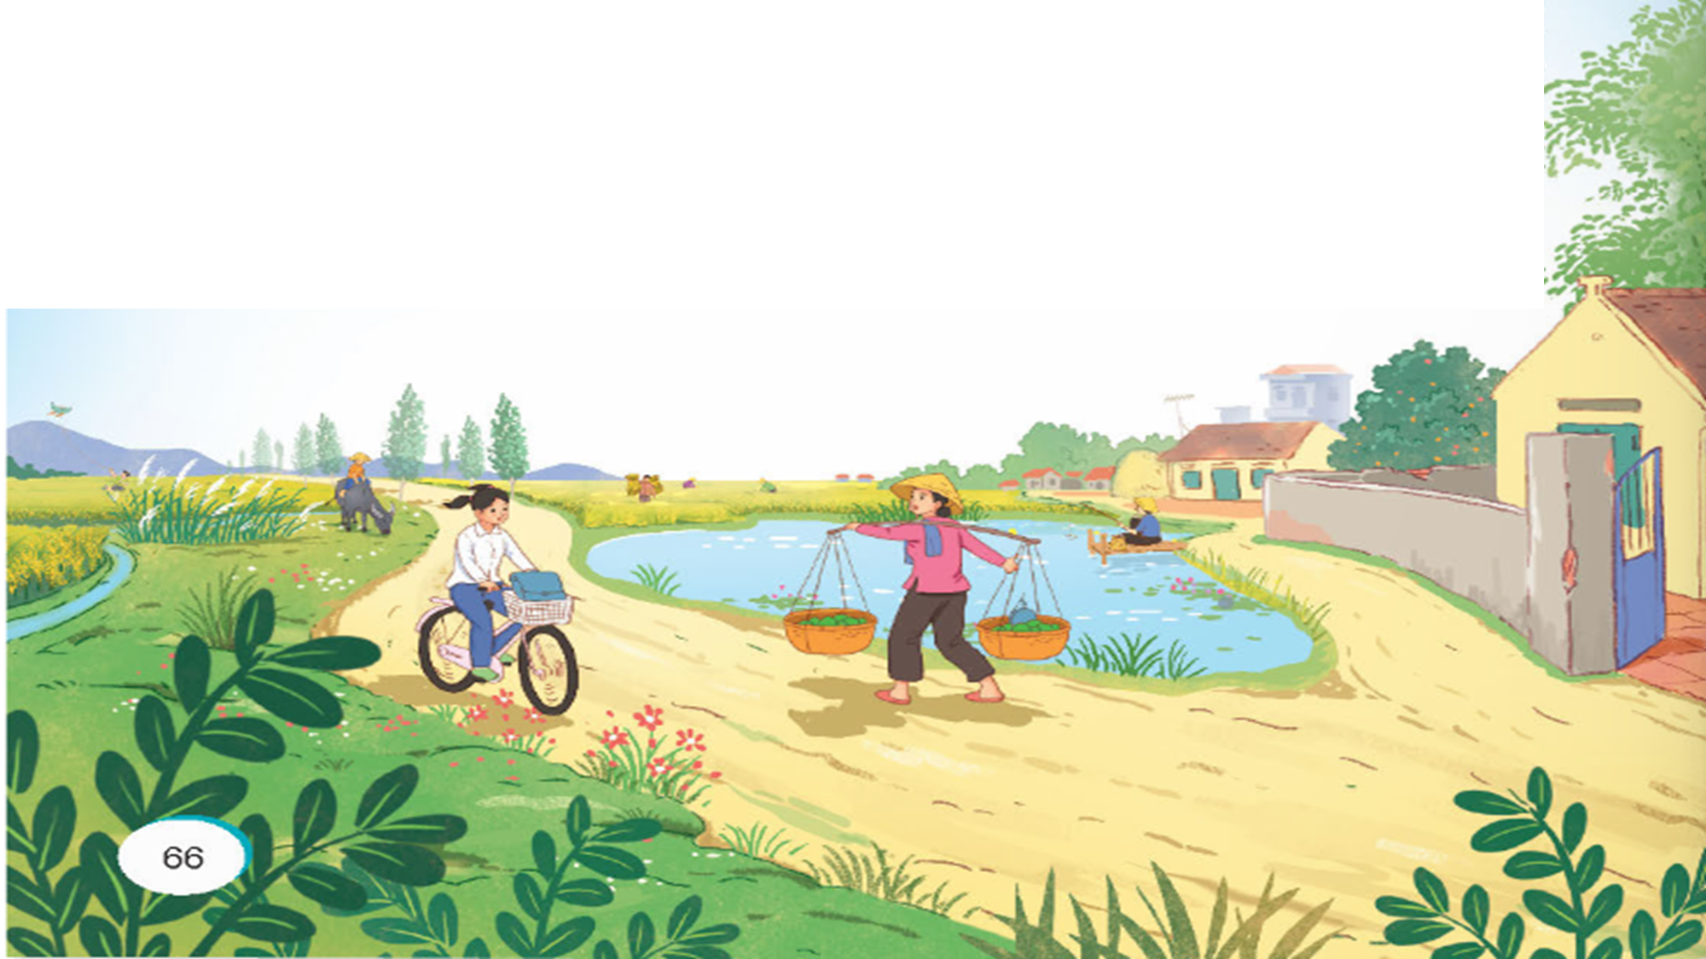


Slide 2
Yêu cầu cần đạt
Đọc đúng từ ngữ, câu, đoạn và toàn bộ câu chuyện Trước ngày xa quê. Biết đọc diễn cảm phù hợp với dòng cảm xúc của nhân vật trong câu chuyện.
Nhận biết được đặc điểm của nhân vật thể hiện qua hành động, tâm trạng, cảm xúc,...
Nhận biết được những chi tiết, sự việc chính trong diễn biến câu chuyện.
Hiểu điều tác giả muốn nói quan câu chuyện.

Slide 3




Slide 4

Em thường nói gì khi gặp gỡ hoặc tạm biệt một người mà em yêu quý?
Hãy nói đúng với cảm xúc của em và phù hợp với hoàn cảnh, quan hệ của em với người đó.

Slide 5


Slide 6

Bố quyết định cho tôi lên thành phố học. Nghe bố nói, tôi òa khóc như khi bị đòn oan. Tôi không muốn đi nhưng vẫn phải chuẩn bị lên đường.
Chiều trước ngày xa quê, các bạn đến chơi tiễn tôi, cả thầy giáo của tôi nữa. Khác hẳn mọi khi, chúng tôi chẳng mấy đứa cười đùa, kẹo cũng chẳng ăn. Trong khi thầy giáo ngồi nói chuyện với bố mẹ tôi, chúng tôi thầm nhắc lại những trò nghịch ngợm vừa qua và ngẩn ngơ hỏi nhau thành phố nơi tôi sắp đến như thế nào, có giống quê mình không... Tôi biết nơi đó có những chiếc xe sang trọng phóng vun vút trên đường nhựa phẳng lì. Nhưng nơi ấy thật xa lạ. Quê tôi ở đây, con đường làng gồ ghề, vàng óng rơm mùa gặt, những lùm cây giấu đầy quả ổi, quả mâm xôi chín mọng. Nước mắt tôi ứa ra. Không, tôi không thích đi. Tôi chỉ muốn được ở đây giữa các bạn và thầy giáo. Như đoán được ý nghĩ của tôi, thầy đến bên lau nước mắt cho tôi, xoa đầu tôi và cúi xuống nắm lấy hai bàn tay tôi:
– Bao giờ nghỉ hè, em sẽ lại được về đây chơi với thầy và các bạn.

Slide 7
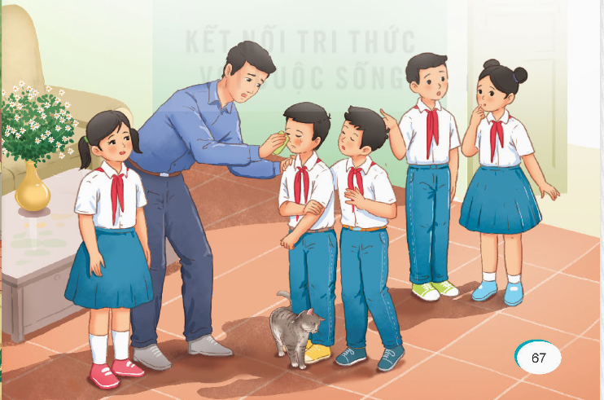
Buổi chia tay kéo dài mãi đến khi trời tối mịt. Chúng tôi còn muốn ngồi với nhau nữa nhưng thầy nhắc các bạn phải về để mai tôi lên đường sớm. Tôi muốn nói điều gì đó với thầy và các bạn nhưng không sao nói nổi. Vậy là tôi phải xa quê, nơi tôi đã từng đội nắng đội gió mà lớn lên với tình thương yêu vô hạn.
(Theo Kao Sơn)

Slide 8




Từ đầu đến chuẩn bị lên đường.
Tiếp đến thầy và các bạn.
Còn lại.

Slide 9
Bố quyết định cho tôi lên thành phố học. Nghe bố nói, tôi òa khóc như khi bị đòn oan. Tôi không muốn đi nhưng vẫn phải chuẩn bị lên đường.
Chiều trước ngày xa quê, các bạn đến chơi tiễn tôi, cả thầy giáo của tôi nữa. Khác hẳn mọi khi, chúng tôi chẳng mấy đứa cười đùa, kẹo cũng chẳng ăn. Trong khi thầy giáo ngồi nói chuyện với bố mẹ tôi, chúng tôi thầm nhắc lại những trò nghịch ngợm vừa qua và ngẩn ngơ hỏi nhau thành phố nơi tôi sắp đến như thế nào, có giống quê mình không... Tôi biết nơi đó có những chiếc xe sang trọng phóng vun vút trên đường nhựa phẳng lì. Nhưng nơi ấy thật xa lạ. Quê tôi ở đây, con đường làng gồ ghề, vàng óng rơm mùa gặt, những lùm cây giấu đầy quả ổi, quả mâm xôi chín mọng. Nước mắt tôi ứa ra. Không, tôi không thích đi. Tôi chỉ muốn được ở đây giữa các bạn và thầy giáo. Như đoán được ý nghĩ của tôi, thầy đến bên lau nước mắt cho tôi, xoa đầu tôi và cúi xuống nắm lấy hai bàn tay tôi:
– Bao giờ nghỉ hè, em sẽ lại được về đây chơi với thầy và các bạn.

Slide 10
Buổi chia tay kéo dài mãi đến khi trời tối mịt. Chúng tôi còn muốn ngồi với nhau nữa nhưng thầy nhắc các bạn phải về để mai tôi lên đường sớm. Tôi muốn nói điều gì đó với thầy và các bạn nhưng không sao nói nổi. Vậy là tôi phải xa quê, nơi tôi đã từng đội nắng đội gió mà lớn lên với tình thương yêu vô hạn.
(Theo Kao Sơn)

Slide 11

lên đường
nói chuyện
chiều trước ngày xa quê
phẳng lì
nơi ấy thật xa lạ
lùm cây

Slide 12

Quê tôi ở đây, con đường làng gồ ghề, vàng óng rơm mùa, gặt những lùm cây giấu đầy quả ổi, quả mâm xôi chín mọng.

Slide 13

Nhấn giọng ở những từ ngữ thể hiện những tình tiết, những sự việc quan trọng, chi tiết diễn tả tâm trạng, cảm xúc của nhân vật
Òa khóc như khi bị đòn oan, con đường làng gồ ghề, vàng óng rơm mùa gặt, những lùm cây giấu đầy qả ổi, quả mâm xôi chín mọng,...

Slide 14

Bố quyết định cho tôi lên thành phố học. Nghe bố nói, tôi òa khóc như khi bị đòn oan. Tôi không muốn đi nhưng vẫn phải chuẩn bị lên đường.
Chiều trước ngày xa quê, các bạn đến chơi tiễn tôi, cả thầy giáo của tôi nữa. Khác hẳn mọi khi, chúng tôi chẳng mấy đứa cười đùa, kẹo cũng chẳng ăn. Trong khi thầy giáo ngồi nói chuyện với bố mẹ tôi, chúng tôi thầm nhắc lại những trò nghịch ngợm vừa qua và ngẩn ngơ hỏi nhau thành phố nơi tôi sắp đến như thế nào, có giống quê mình không... Tôi biết nơi đó có những chiếc xe sang trọng phóng vun vút trên đường nhựa phẳng lì. Nhưng nơi ấy thật xa lạ. Quê tôi ở đây, con đường làng gồ ghề, vàng óng rơm mùa gặt, những lùm cây giấu đầy quả ổi, quả mâm xôi chín mọng. Nước mắt tôi ứa ra. Không, tôi không thích đi. Tôi chỉ muốn được ở đây giữa các bạn và thầy giáo. Như đoán được ý nghĩ của tôi, thầy đến bên lau nước mắt cho tôi, xoa đầu tôi và cúi xuống nắm lấy hai bàn tay tôi:
– Bao giờ nghỉ hè, em sẽ lại được về đây chơi với thầy và các bạn.

Slide 15
Buổi chia tay kéo dài mãi đến khi trời tối mịt. Chúng tôi còn muốn ngồi với nhau nữa nhưng thầy nhắc các bạn phải về để mai tôi lên đường sớm. Tôi muốn nói điều gì đó với thầy và các bạn nhưng không sao nói nổi. Vậy là tôi phải xa quê, nơi tôi đã từng đội nắng đội gió mà lớn lên với tình thương yêu vô hạn.
(Theo Kao Sơn)

Slide 16


Slide 17

Tìm chi tiết thể hiện cảm xúc của bạn nhỏ khi biết tin sẽ chuyển lên thành phố học.
Chi tiết thể hiện cảm xúc của bạn nhỏ khi biết tin sẽ chuyển lên thành phố học là:
- Tôi òa khóc như bị đòn oan.
- Tôi không muốn đi nhưng vẫn phải chuẩn bị lên đường.

Slide 18

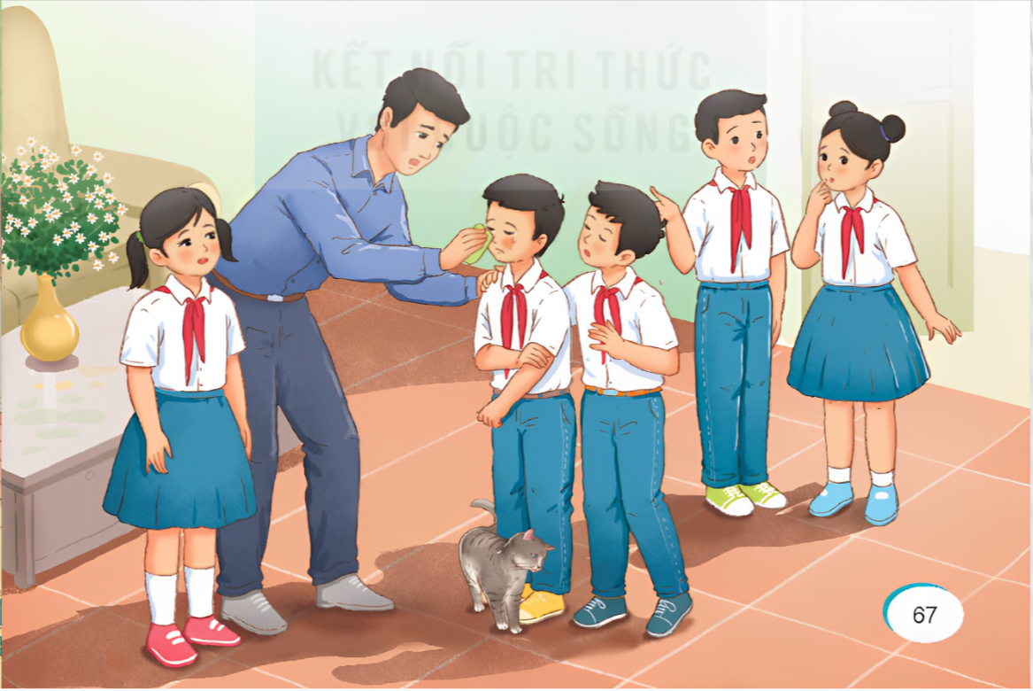
Buổi chia tay của bạn nhỏ với thầy giáo và các bạn có điểm đặc biệt là: Khác hẳn mọi khi, chúng tôi chẳng mấy đứa cười đùa, kẹo cũng chẳng ăn. Trong khi thầy giáo ngồi nói chuyện với bố mẹ tôi, chúng tôi thầm nhắc lại những trò nghịch ngợm vừa qua và ngẩn ngơ hỏi nhau thành phố nơi tôi sắp đến như thế nào, có giống quê mình không...
Buổi chia tay của bạn nhỏ với thầy giáo và các bạn có gì đặc biệt?

Slide 19
Buổi chia tay của bạn nhỏ với thầy giáo và các bạn có điểm đặc biệt là: Khác hẳn mọi khi, chúng tôi chẳng mấy đứa cười đùa, kẹo cũng chẳng ăn. Trong khi thầy giáo ngồi nói chuyện với bố mẹ tôi, chúng tôi thầm nhắc lại những trò nghịch ngợm vừa qua và ngẩn ngơ hỏi nhau thành phố nơi tôi sắp đến như thế nào, có giống quê mình không...

Slide 20
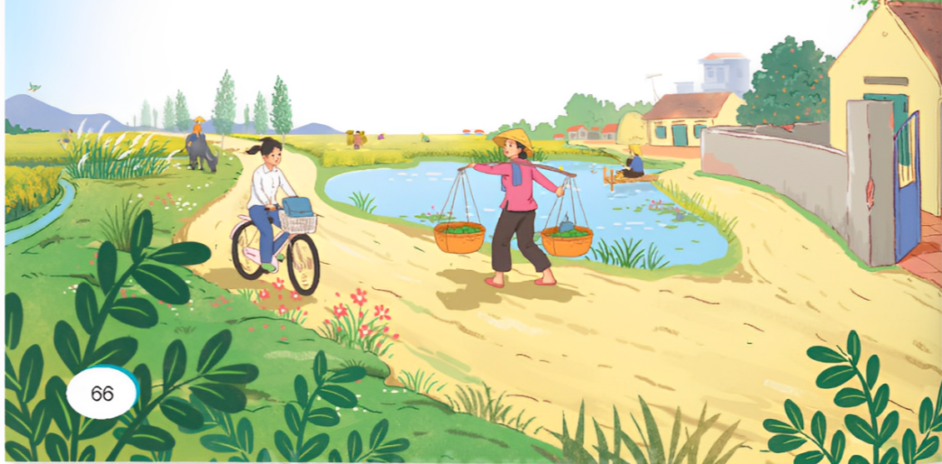
Hình ảnh quê hương hiện lên trong tâm trí của bạn nhỏ như thế nào trước ngày xa quê?

Slide 21
Hình ảnh quê hương hiện lên trong tâm trí của bạn nhỏ như thế nào trước ngày xa quê?
Hình ảnh quê hương hiện lên trong tâm trí của bạn nhỏ trước ngày xa quê là: Con đường làng gồ ghề, vàng óng rơm mùa gặt, những lùm cây giấu đầy quả ổi, quả mâm xôi chín mọng.

Slide 22

Nếu được dự buổi chia tay, em sẽ nói gì với bạn nhỏ?
Nếu được dự buổi chia tay, em sẽ nói với bạn nhỏ rằng: "Bạn ơi đừng buồn nhé! Lên thành phố phải sống và học tập thật tốt. Đừng quên chúng mình. Chúng mình vẫn luôn ở đây nhớ bạn. Hè này về quê chơi lại kể cho chúng mình nghe về cuộc sống thành phố nhé!"

Slide 23

Theo em, tác giả muốn nói điều gì qua câu chuyện trên?
Theo em, điều tác giả muốn nói qua câu chuyện trên là quê hương là nơi gắn bó, gần gũi với mỗi người đến kỳ lạ. Dù có đi đâu xa, quê hương vẫn bên ta, để ta luôn có một góc nhỏ bình yên với tâm hồn. Quê hương vẫn luôn chờ đợi chúng ta trở về. Nơi đây có gia đình, có bạn bè, có kỷ niệm, có những người chúng ta yêu thương. Vì thế, mỗi người cần nuôi dưỡng tình yêu quê hương, yêu nơi chôn rau cắt rốn của mình.

Slide 24

Tình yêu, sự gắn bó với quê hương là tình cảm tự nhiên của con người, hãy luôn nhớ, luôn yêu quê hương của mình bằng những tình cảm đẹp đẽ nhất.

Slide 25


Slide 26
Bố quyết định cho tôi lên thành phố học. Nghe bố nói, tôi òa khóc như khi bị đòn oan. Tôi không muốn đi nhưng vẫn phải chuẩn bị lên đường.
Chiều trước ngày xa quê, các bạn đến chơi tiễn tôi, cả thầy giáo của tôi nữa. Khác hẳn mọi khi, chúng tôi chẳng mấy đứa cười đùa, kẹo cũng chẳng ăn. Trong khi thầy giáo ngồi nói chuyện với bố mẹ tôi, chúng tôi thầm nhắc lại những trò nghịch ngợm vừa qua và ngẩn ngơ hỏi nhau thành phố nơi tôi sắp đến như thế nào, có giống quê mình không... Tôi biết nơi đó có những chiếc xe sang trọng phóng vun vút trên đường nhựa phẳng lì. Nhưng nơi ấy thật xa lạ. Quê tôi ở đây, con đường làng gồ ghề, vàng óng rơm mùa gặt, những lùm cây giấu đầy quả ổi, quả mâm xôi chín mọng. Nước mắt tôi ứa ra. Không, tôi không thích đi. Tôi chỉ muốn được ở đây giữa các bạn và thầy giáo. Như đoán được ý nghĩ của tôi, thầy đến bên lau nước mắt cho tôi, xoa đầu tôi và cúi xuống nắm lấy hai bàn tay tôi:
– Bao giờ nghỉ hè, em sẽ lại được về đây chơi với thầy và các bạn.

Slide 27
Buổi chia tay kéo dài mãi đến khi trời tối mịt. Chúng tôi còn muốn ngồi với nhau nữa nhưng thầy nhắc các bạn phải về để mai tôi lên đường sớm. Tôi muốn nói điều gì đó với thầy và các bạn nhưng không sao nói nổi. Vậy là tôi phải xa quê, nơi tôi đã từng đội nắng đội gió mà lớn lên với tình thương yêu vô hạn.
(Theo Kao Sơn)

Slide 28


Slide 30
Câu 1: Tìm trong bài đọc những động từ thể hiện cảm xúc của các bạn nhỏ.
Bố quyết định cho tôi lên thành phố học. Nghe bố nói, tôi và khóc như khi bị đòn oan. Tôi không muốn đi nhưng vẫn phải chuẩn bị lên đường.
Chiều trước ngày xa quê, các bạn đến chơi tiễn tôi, cả thầy giáo của tôi nữa. Khác hẳn mọi khi, chúng tôi chẳng mấy đứa cười đùa, kẹo cũng chẳng ăn. Trong khi thầy giáo ngồi nói chuyện với bố mẹ tôi, chúng tôi thầm nhắc lại những trò nghịch ngợm vừa qua và ngẩn ngơ hỏi nhau thành phố nơi tôi sắp đến như thế nào, có giống quê mình không... Tôi biết nơi đó có những chiếc xe sang trọng phóng vun vút trên đường nhựa phẳng lì. Nhưng nơi ấy thật xa lạ. Quê tôi ở đây, con đường làng gồ ghề, vàng óng rơm mùa gặt, những lùm cây giấu đầy quả ổi, quả mâm xôi chín mọng. Nước mắt tôi ứa ra. Không, tôi không thích đi. Tôi chỉ muốn được ở đây giữa các bạn và thầy giáo. Như đoán được ý nghĩ của tôi, thầy đến bên lau nước mắt cho tôi, xoa đầu tôi và cúi xuống nắm lấy hai bàn tay tôi:
– Bao giờ nghỉ hè, em sẽ lại được về đây chơi với thầy và các bạn.

Slide 31
Buổi chia tay kéo dài mãi đến khi trời tối mịt. Chúng tôi còn muốn ngồi với nhau nữa nhưng thầy nhắc các bạn phải về để mai tôi lên đường sớm. Tôi muốn nói điều gì đó với thầy và các bạn nhưng không sao nói nổi. Vậy là tôi phải xa quê, nơi tôi đã từng đội nắng đội gió mà lớn lên với tình thương yêu vô hạn.
(Theo Kao Sơn)

Slide 32
Câu 1: Tìm trong bài đọc những động từ thể hiện cảm xúc của các bạn nhỏ.
Những động từ thể hiện cảm xúc của các bạn nhỏ là: ngẩn ngơ, (không) thích, muốn.

Slide 33


Câu 2: Đặt 2 – 3 câu nêu tình cảm của em đối với quê hương, trong đó có sử dụng động từ thể hiện cảm xúc.
- Em rất yêu quê hương mình.
- Mỗi khi đi xa, em nhớ quê lắm.

Slide 34

Chia sẻ bài học với người thân.
Chuẩn bị bài học mới.

Slide 35


ĐỌC

